Slide 1

SISTEM PERSAMAAN
LINEAR DAN KUADRAT

Slide 2
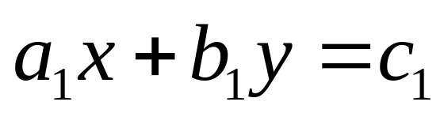
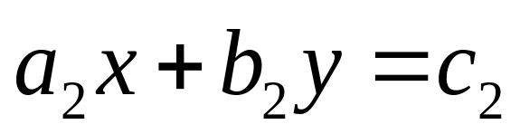
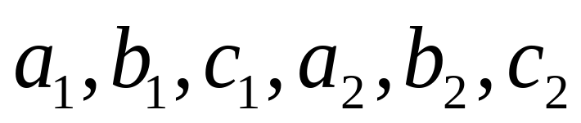
SISTEM PERSAMAAN
Sistem Persamaan Linier Dua Peubah
Dengan
adalah bilangan real

Slide 3
Sistem persamaan linier dua peubah dapat diselesaikan dengan cara – cara berikut:
Substitusi
langkah – langkah penyelesaian:
  Pilihlah salah satu persamaan yang sederhana, kemudian nyatakan x sebagai fungsi y atau y sebagai fungsi x.
  Substitusikan x atau y tersebut ke persamaan yang lain.
b. Eliminasi
Yaitu melenyapkan salah satu peubah dari kedua persamaan. Nilai x dicari dengan cara mengeliminasi peubah y, dan nilai y dicari dengan cara mengeliminasi peubah x.
c. Cara gabungan eliminasi dan substitusi

Slide 4
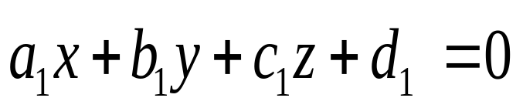
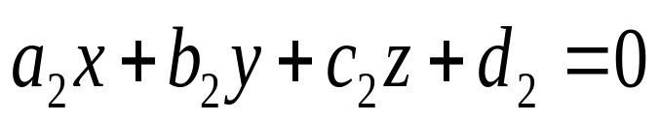
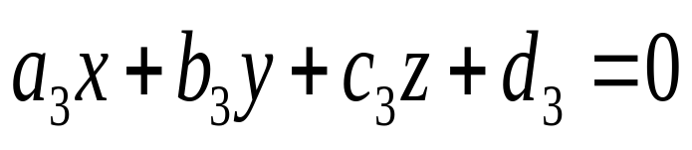
2. Sistem Persamaan Linier Tiga Peubah
Bentuk umum sistem persamaan linier tiga peubah:
Untuk menyelesaikan penyelesainnya menggunakan metode substitusi, eliminasi serta gabungan substitusi dan eliminasi.

Slide 5
3. Sistem Persamaan dengan Dua Peubah, Linier dan Kuadrat
ax + by +c = 0 ………………….…….(1)
px² + qy² + rxy + sx + ty + u = 0 ……(2)
Langkah – langkah penyelesainya adalah menyatakan persamaan (1) salah satu peubah ke peubah lain, kemudian substitusikanke persamaan (2).

Slide 6


Terima Kasih
Megawati Ulfah, S.Pd., M.Pd.
Email: megawati.ulfah@pelitabangsa.ac.id

